Slide 1

Breathe to Survive
Par Gaëtan PIOU

Slide 2
Objectifs du jeu
Apprendre à garder son calme dans des situations propices au stress
Réapprendre la relaxation via la respiration

Slide 3
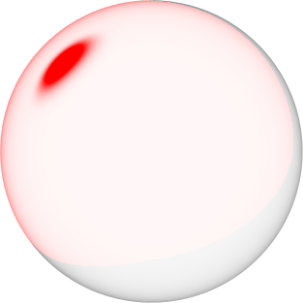


Jouabilité

